Slide 1
Projektmetodik och arbetsmetoder
A G I L
Development
Agilt Projekt, Case StädaFint AB
Grupp 3

Slide 2
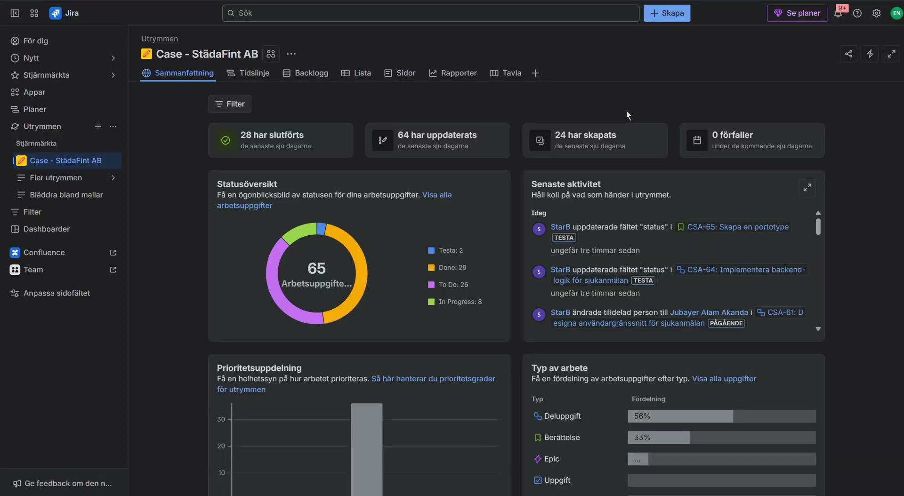
Project Showcase
Notes:
Erik

Slide 3





Start av grupp 3
Discord-server.
Uppstart av Jira.
Grupp Kontrakt och Scrum master.
Gruppmöten.
Notes:
Yousif

Slide 4
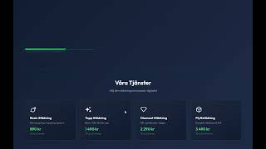
Prototype av hemsidan
Notes:
Star

Slide 5
Största lärdomar som kommer hjälpa i framtida yrkesroll - Muhammad Akanda
Största lärdomar :
Agilt tänkande över metoderna
Rollförståelse – särskilt PO vs Projektledare, Scrum Master
Struktur och transparent skapar trygghet
Kommunikation är viktigare än perfekta planer
Små leverans ger stora framsteg
Retrospectives driver verklig förbättring/ alltid sträva efter förbättring
Agilt arbetssätt minskar stress och ökar kvalitet
Verktyg för att skapa översikt och följa upp
Riskhantering i agila projekt
kommer hjälpa i framtida yrkesroll att:
Börja med visionen – alltid.
Bryta ner krav tillsammans – inte i ensamhet.
Visualisera status – sluta med otydliga rapporter.
Lyssna aktivt i retros – det är där förbättring börjar.
Notes:
Mohammed

Slide 6
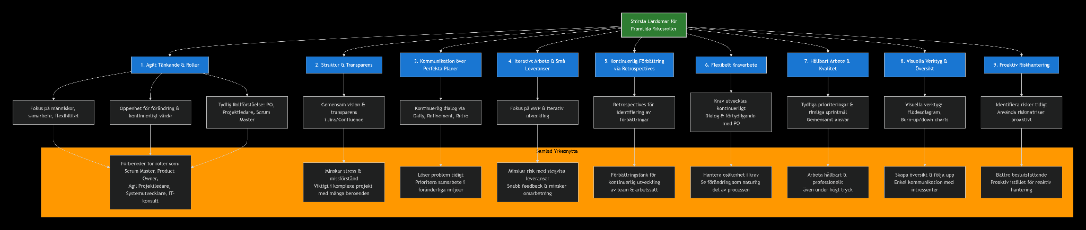
Notes:
Mohammed

Slide 7
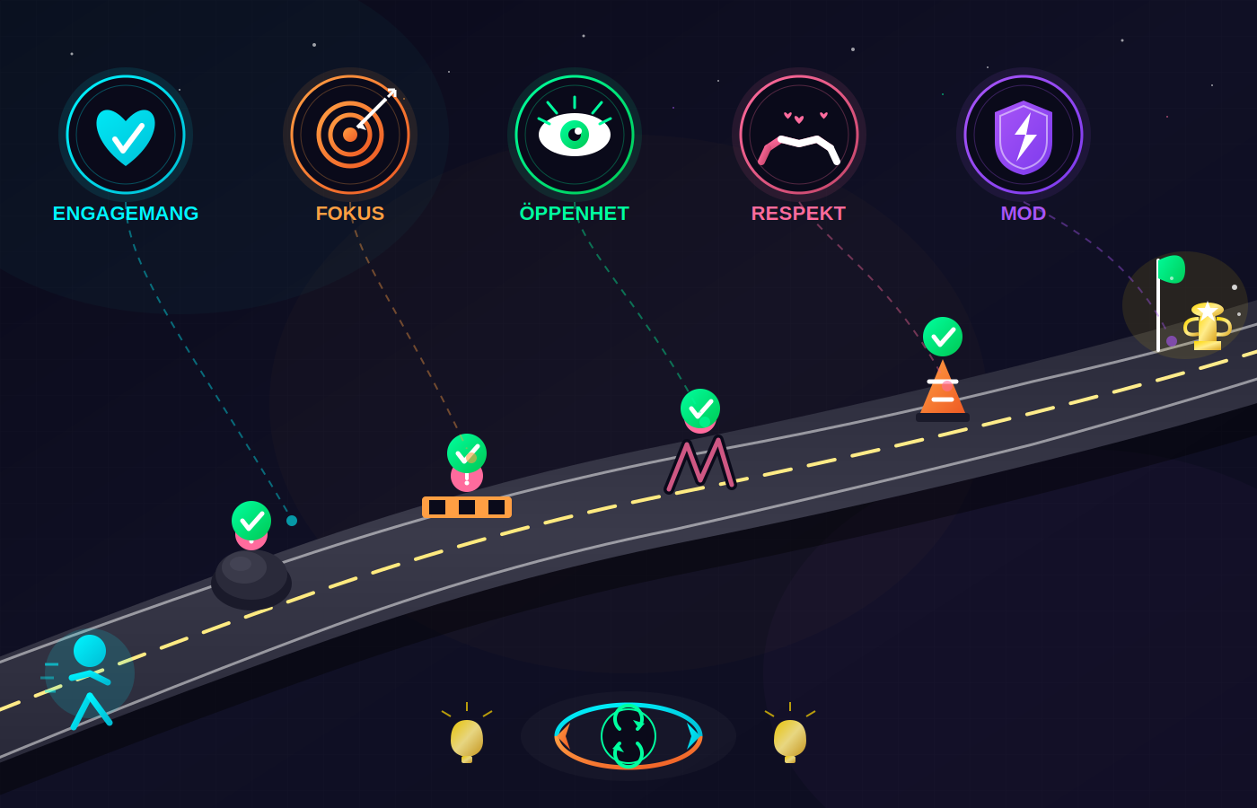
Hinder på vägen & hur ni löste dem
Förutsättningar
Engagemang
Fokus
Öppenhet
Respekt
Mod
Notes:
Dennis

Slide 8
Vad har varit era styrkor & Hur har ni nyttjat dem?
Våra viktigaste styrkor som grupp
1. Kommunikation och transparens
Öppen dialog framför perfekta planer.
Bra samarbete och god förståelse
Skapade trygghet och snabb problemlösning.
2. Agilt mindset över rigida metoder
Fokuserade på agila värderingar snarare än regler.
Anpassade arbetssättet till vårt team om 7 personer.
Flexibilitet och lärande framför att "göra rätt".
Notes:
Simon

Slide 9
Svagheter → Åtgärder
Vad har varit era svagheter & hur har ni hanterat dem?
Otydliga roller → tydligt ansvar/ägarskap och beslutsvägar.
Scope creep & fel estimering → MVP + hårdare prioritering
Kommunikationsgap → avstämningar + dokumentation + tydlig status
Effekt: Högre tempo, mindre dubbelarbete, bättre leverans
Notes:
Desmon

Slide 10

Frågor

